Slide 1
新化美食地圖

Slide 2
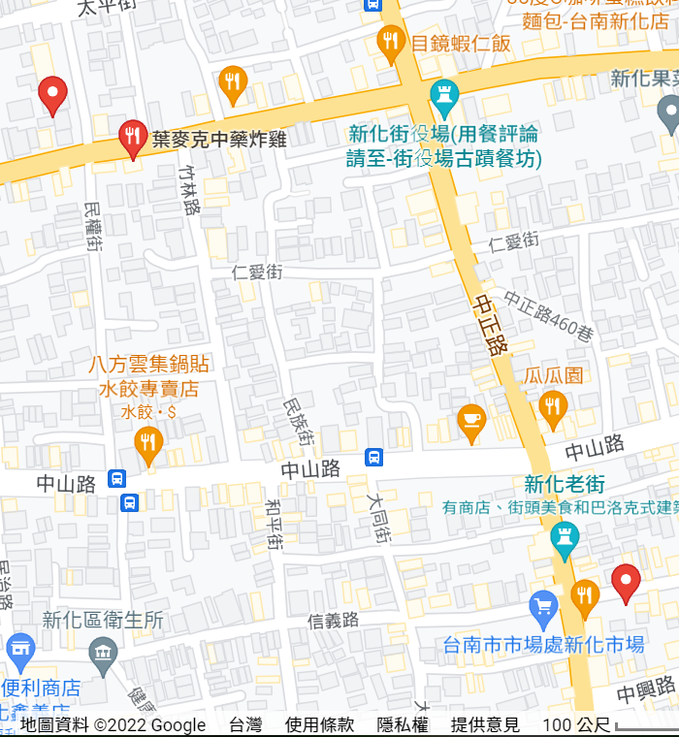
Maps
our office
🍅
🍅
🍅
🍅
🍅
🍅
Find more maps at slidescarnival.com/extra-free-resources-icons-and-maps

Slide 3
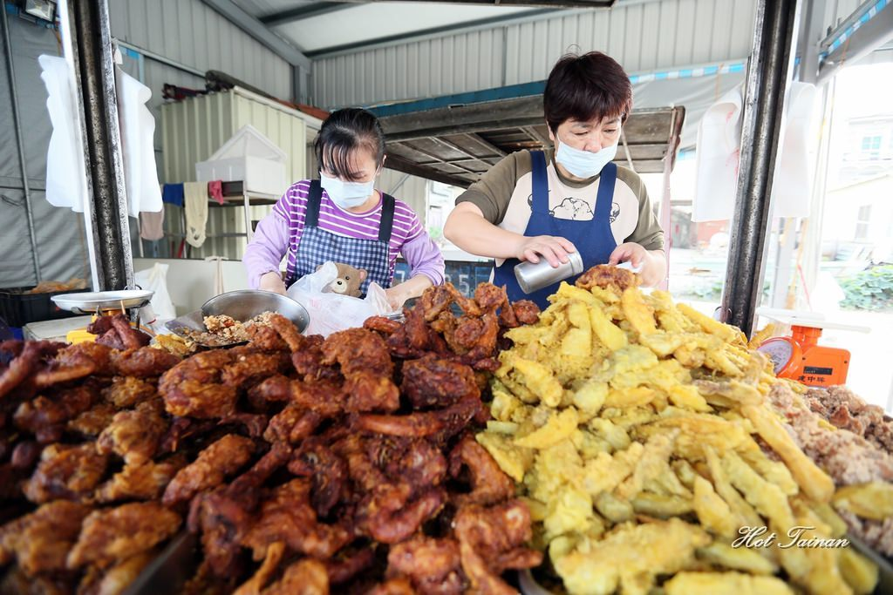
葉麥克炸雞
1.地址:新化區忠孝路116-1號
2.我覺得他做的很酥酥脆脆
3.他很便宜又好吃
照片來源https://decing.tw/tanan-shinhwalazy/
i

Slide 4
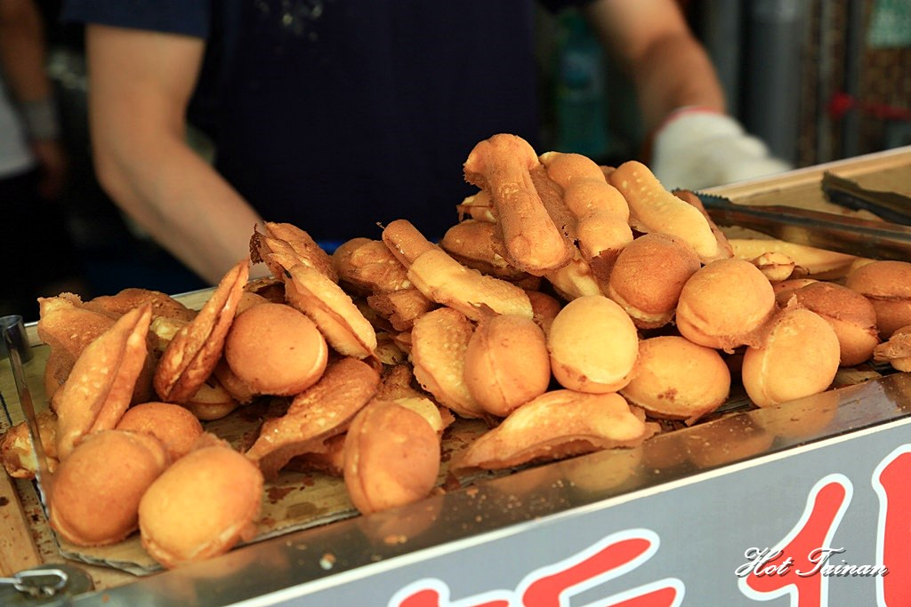
新化老攤雞蛋糕
1.地址:新化區信義路215號
2.我覺得他做的非常好吃
3.而且很便宜
照片來源:https://decing.tw/tainan-oleegg

Slide 5
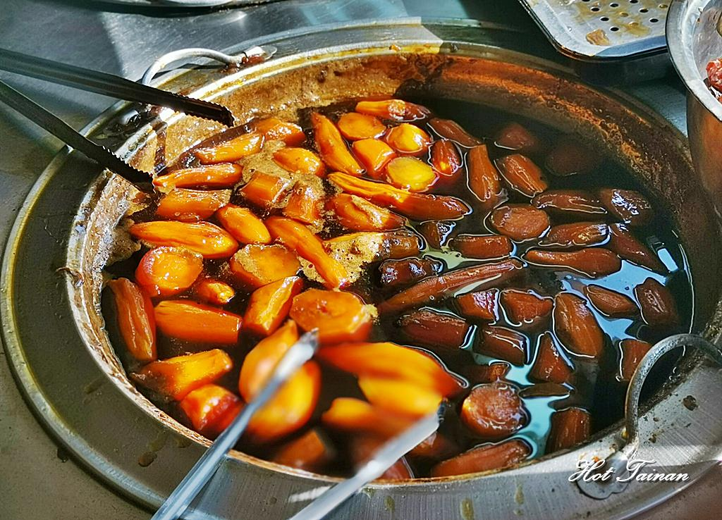
新化美食古早味番薯糖
1.我覺得它衛生.好吃
2.而且他很甜
照片來源:https://decing.tw/tainan-oldcandy/

